Slide 1
Klaytn
합의 메커니즘 & 계정
스크립토 6기 박세연

Slide 2
Klaytn 디자인
계정
계정 유형
계정 키
계정
02
01
합의 메커니즘
합의 메커니즘
합의 메커니즘 소개
블록 생성 및 전파 과정

Slide 3
합의 메커니즘
배경 – PoW, PoS, PBFT
PoW
작업 증명 알고리즘
컴퓨팅 파워를 이용해서 특정 난이도의 해시 값을 도출하는
Nonce 값을 계산하는 과정을 통해 유효한 블록을 검증
PoS
지분 증명 알고리즘
소유한 코인의 지분만큼 블록에 대한 유효성을 검증할 확률이 높아진다.

Slide 4
합의 메커니즘
배경 – PoW, PoS, PBFT
PoW
PoS
각자 해시 값을 계산하므로 블록의 유효성을 검증할 때 노드 간에 통신을 하지 않음.
포크 발생. 가장 긴 체인을 유효한 체인으로 채택
블록 및 트랜잭션의 완결성을 즉시 보장할 수 없다.

Slide 5
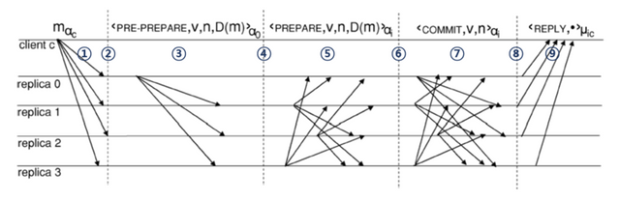
합의 메커니즘
배경 – PoW, PoS, PBFT
PBFT
각 노드들이 메시지를 전달하고 전달하면서 합의 과정에 도달한다.
노드가 합의에 도달하는 즉시 블록의 완결성을 보장한다.

Slide 6
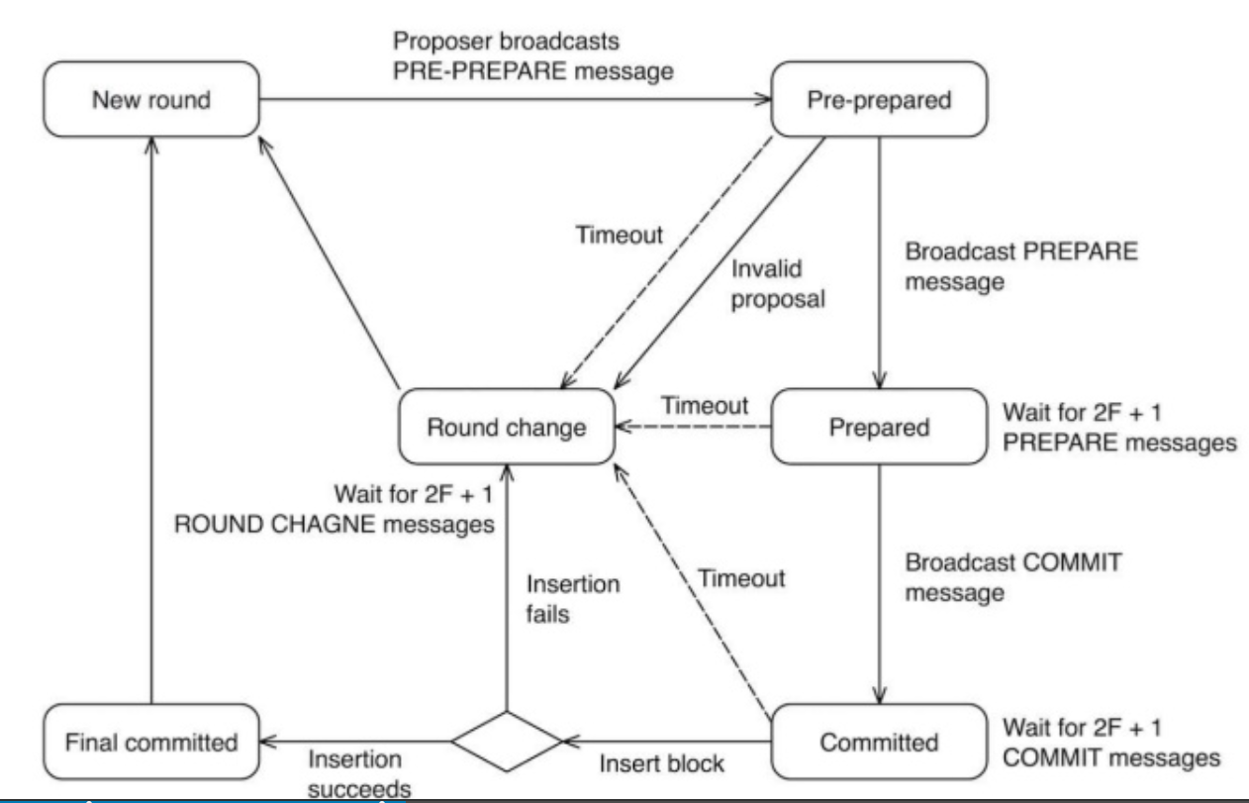
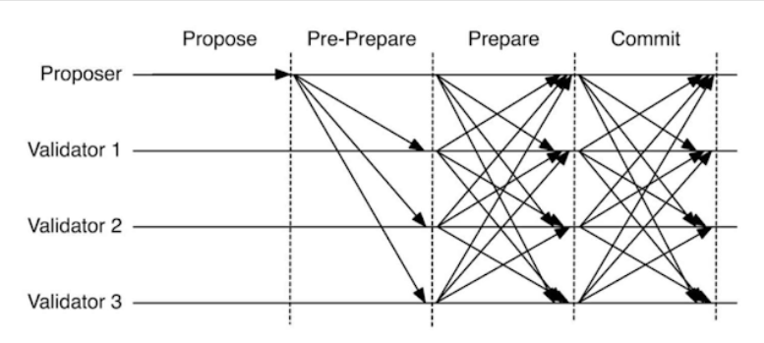
합의 메커니즘
Klaytn의 합의 메커니즘
IBFT
블록 제안자(proposer)가 매번 새롭게 선정된다.
검증자(Validator)풀의 멤버도 매번 변경될 수 있다.

Slide 7
합의 메커니즘
Klaytn의 합의 메커니즘
제안자가 블록을 선택하고, pre-prepare 메시지와 함께 공표한다.
나머지 검증자들은 pre-prepare메시지를 받으면 다른 검증자 노드들에게 prepare메시지를 보낸다.
다른 노드로부터 메시지를 받은 검증자들은 commit 메시지를 보낸다.
일정 수 이상의 commit 메시지를 받으면 블록은 체인에 연결된다.

Slide 8
합의 메커니즘
Klaytn의 노드 유형
노드 | 역할
컨센서스 노드(CN) | 블록 생성 프로세스에 참여
프록시 노드(PN) | 네트워크에 인터페이스 제공 트랜잭션 요청을 컨센서스 노드로 전송하고 블록을 엔드포인트 노드로 전파
엔드포인트 노드(EN) | Klaytn 네트워크의 엔드포인트 역할 RPC API 요청을 처리하고 서비스 체인과 주고받는 데이터 처리

Slide 9
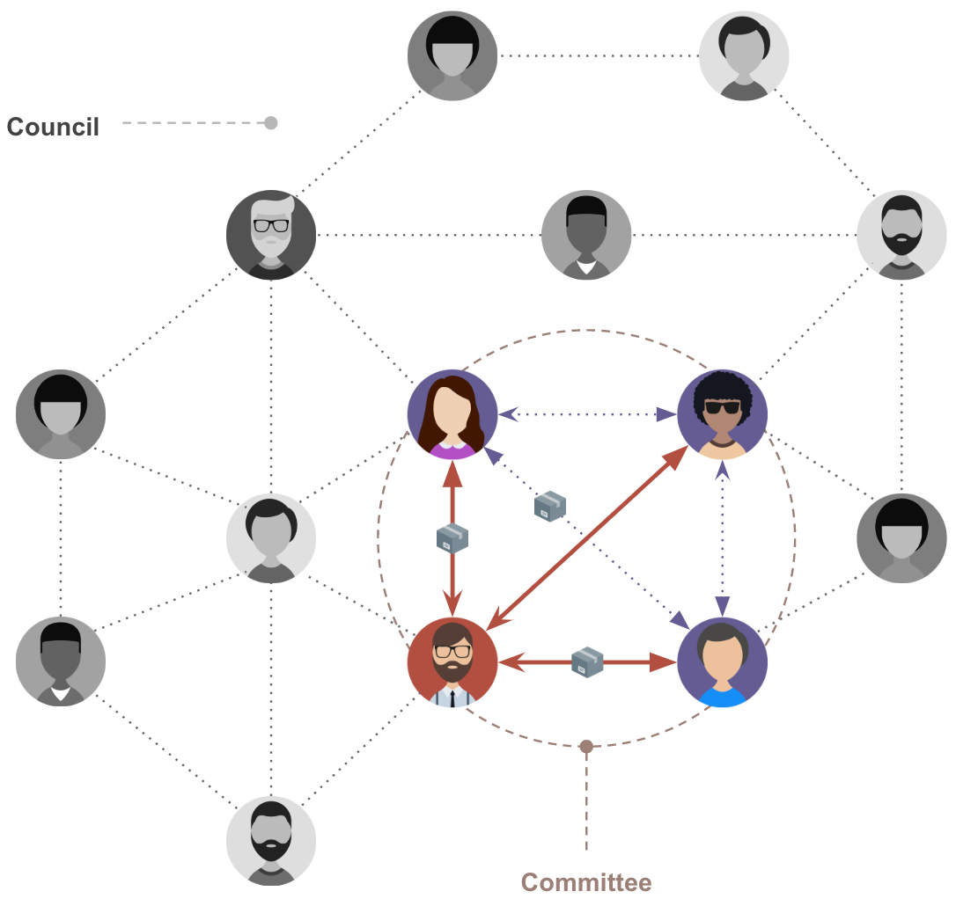
합의 메커니즘
Klaytn의 합의 메커니즘 – 블록 생성 과정
제안자 및 위원회 선택
위원회 ⇔ Validator pool
컨센서스 노드 ⇔ 제안자
제안자 ⇒ CN
위원회의 CN ⇒ 제안자

Slide 10
합의 메커니즘
Klaytn의 합의 메커니즘 – 블록 생성 과정
4) 제안자는 블록을 선택해서 전파
5) 합의 진행
6) 위원회 멤버의 2/3 이상의 서명을 받으면
모든 CN에 블록 전파

Slide 11
합의 메커니즘
Klaytn의 합의 메커니즘 - 장점
노드 수 증가에 따른 통신량 문제 해결
블록의 완결성 즉시 보장
분기(포크)가 발생하지 않는다.

Slide 12

계정
Klaytn 지갑 키
주소: 0x0fe2e20716753082222b52e753854f40afddffd2
공개키
개인키
원하는 형태의 주소 생성 불가능
개인키가 노출되면 주소 또한 사용 불가

Slide 13
계정
Klaytn 지갑 키, 계정 유형
Klaytn 지갑 키: 0x{private key}0x{type}0x{address in hex}
EOAs
SCAs
외부 소유 계정
스마트 컨트랙트 계정
하나의 키 쌍에 의해 생성
키 쌍을 가진 유저의 잔액 정보 보관
트랜잭션을 생성하고 불러올 수 있다.
스마트 컨트랙트의 코드 정보 저장
스스로 트랜잭션을 생성할 수 없다.

Slide 14
계정
Klaytn 계정 구조
EOA 구조
외부 소유 계정
Type | 0x1
nonce | 트랜잭션의 순서를 위한 값
balance | 계정의 잔고
humanReadable | 계정이 HRA와 연결되어 있는지
key | 계정과 연결된 키
Human-Readable Address
20바이트 숫자 주소
20바이트 문자열

Slide 15
계정
Klaytn 계정 구조
SCA 구조
외부 소유 계정
Type | 0x2
nonce | 트랜잭션의 순서를 위한 값
balance | 계정의 잔고
humanReadable | 계정이 HRA와 연결되어 있는지
key | 계정과 연결된 키
codeHash | 스마트 컨트랙트 코드의 해시
storageRoot | Merkle Patricia trie 루트의 해시 값
codeFormat | 계정의 코드 형식

Slide 16
계정
Klaytn 계정 구조
AccountKeyRoleBased
AccountKeyNil
역할 기반 키
type(0x05) + keys
RLP 인코딩: 0x05 + encode([k1, k2, k3])
빈(empty)키를 나타낸다.
역할 기반 키(AccountKeyRoleBased)를 이용하는 TxTypeAccountUpate 트랜잭션에 사용
RLP 인코딩: 0x80
계정이 RoleAccountUpdate 키만 업데이트
[AccountKeyNil, NewKey, AccountKeyNil]
역할 | 설명
RoleTransaction | 기본키
RoleAccountUpdate | TxTypeAccountUpate
RoleFeePayer | 수수료 위임

Slide 17
계정
Klaytn 계정 구조
AccountKeyPublic
AccountKeyLegacy
공개키를 하나 가진 계정에 사용
type + key(공개키)
RLP 인코딩: 0x02 + encode(CompressedPubkey)
호환성을 위해 존재하는 TxTypeLegacyTrasaction과 사용.
RLP 인코딩: 0x01c0
AccountKeyFail
AccountKeyWeightedMultisig
트랜잭션 유효성 검증이 항상 실패
RLP 인코딩 : 0x03c0
계정 키 타입
type + threshold + weightedPublicKeys
RLP 인코딩: 0x04 + encode([threshold, [[weight, CompressedPubKey1], [weight2, CompressedPubKey2]]])

Slide 18
감사합니다 ^-^
Reference
https://ko.docs.klaytn.com
http://journal.dcs.or.kr/xml/22753/22753.pdf

